Slide 1
Про напрями міжнародної співпраці університету із зарубіжними освітніми установами

Slide 2
Актуальна міжнародна співпраця університету
Міжнародний проект програми ЄС Erasmus + KA 2 «Модернізація педагогічної вищої освіти з використанням інноваційних інструментів викладання – MoPED»
Метою проекту є модернізація навчальних програм для педагогічних ЗВО України шляхом включення до навчальних курсів сучасних навчальних ІКТ методик викладання. Відповідаючи на сучасні виклики та вимоги часу, а також підтримуючи амбітні широкомасштабні освітні реформи в Україні, проект вплине на якість педагогічної вищої освіти та посилить цифрові та дидактичні компетенції майбутніх вчителів.
На гугл диску у відповідних групах проекту, у вкладці «потік» викладено «Методичні рекомендації» та «Критерії оцінювання » курсів, а також презентаційні матеріали по проведеному навчанню у період із 15.04 по 19 04.
Після викладення оновленого матеріалу, курс проходить внутрішню експертну оцінку – академічною групою проекту, а потім зовнішню – одним із партнерів консорціуму проекту MoPED.
При отриманні позитивної експертної оцінки апліканту надається сертифікат про проходження навчання в рамках проекту Erasmus + KA 2 MoPED «Використання інноваційних інструментів викладання» – 80 годин.

Slide 3
Співпраця з Czech Development Agency та Association for International Affairs
(Чеською агенцію розвитку та асоціацією міжнародних справ).
Проект «Зміни педагогічних факультетів та університетів у 21 столітті».
Проект є логічним продовженням двох попередніх проектів («Освітній менеджмент» та «Інклюзія в освітньому середовищі» і реалізується у період з травня 2019 року до грудня 2021 року разом із університетом імені Масарика.
Проект спрямований на посилення можливостей адміністративного та викладацького складу ЗВО, що готують майбутніх вчителів.
Заплановані види роботи:
активна участь представників університету у 5 освітніх поїздках до ЧР
проведення семінарів/воркшопів для колег в університеті на теми, які перед цим будуть обговорюватися в ЧР
участь у докторантській (аспірантській) конференції (у разі наявності докторських (аспірантських) програм в університеті)
участь в електронному опитуванні за темою проекту.

Slide 4
Проект
«Нова українська школа – новий вчитель» за підтримки Міжнародного фонду «Відродження».
Проект «Нова українська школа – новий вчитель» триватиме 3 роки.
Поставлені завдання проекту:
проведення оцінки освітніх програм в університетах-партнерах;
розробка критеріїв та індикаторів їх якості;
розробка «професійного профілю вчителя» і рекомендацій щодо вдосконалення освітніх програм;
впровадження інноваційних методик навчання;
створення освітніх установ нового зразка.
На даний момент представники університету взяли участь у двох рабочих зустрічах, наступним етапом є залучення представників університету до участі у роботі фокус-групі проекту, що відбудеться 20.11.2019 р.

Slide 5
«Вивчай та розрізняй: інфо-медійна грамотність» – проект Ради міжнародних досліджень та обмінів (IREX), за підтримки посольств Великої Британії та США, у партнерстві з Міністерством освіти і науки України та Академією української преси.
Метою проекту, старт якого відбувся в лютому 2018 року, полягає у набутті українськими школярами та студентами навичок критичного сприйняття інформації та усвідомлення ними цінності високоякісної інформації в контексті ї освіти.
Проект допомагає розвинути ефективну та сталу моделі інтеграції навичок критичного сприйняття інформації в навчальний процес загальної середньої освіти та вищої освіти.
Академічною групою проекту, керівником якої виступає декан педагогічного факультету Ігнатенко Н.В., вже пройдено першу хвилю тренінгів, і наразі академічна група готується до другої хвилі навчання.

Slide 6
Україно-турецька співпраця із Стамбульських фондом науки і культури
2016 рік – початок співпраці
В рамках нашої спільної роботи:
проведено чимало робочих зустрічей
відкрито Україно-турецький культурний центр імені Саїда Нурсі
організовано кілька спільних міжнародних студентських проектів Erasmus + КА 1 молодь
реалізовано 2 сумісні конференції
проведено декілька робочих семінарів
готуються спільні наукові публікації
у процесі подачі заявка на участь у проекті Erasmus + КА 1 молодь
У січні 2020 року дві студентські групи відвідають м. Анкару (тема: «Різні країни – різне життя») та м. Санлі Урфу за програмою Erasmus + КА 1 молодь (тема: «Єдність та сила»)

Slide 7
На початку листопада 2019 року було організовано робочу поїздку до головного офісу Стамбульського фонду науки і культури у м. Стамбул, де було проведено робочу зустріч щодо реалізованих та подальших спільних проєктів у галузі освіти, науки і культури.
Результатом робочої поїздки стало:
підписання угоди про розширення співпраці між нашими установами
підписання договору про співпрацю з Ускюдарським університетом у Стамбулі
робоча зустріч щодо організації та проведення україно-турецької літньої школи 2020 на базі нашого університету із залученням учнів старшої школи зі східної України
робоча зустріч щодо узгодження питань подачі проектної заявки Erasmus + КА 1 молодь за темою «Моральні цінності»
окреслення напрямів співпраці по написанню сумісних наукових праць

Slide 8
НОВІ НАПРЯМИ РОБОТИ У ГАЛУЗІ МІЖНАРОДНОЇ СПІВПРАЦІ:
Підписано угоду із Україно-Китайським Центром Шовкового Шляху метою якої є налагодження співпраці між нашим університетом та закладами освіти Китаю.
Основні напрями співпраці:
Навчання китайських студентів (аспірантура) в нашому університеті – питання отримання ліцензії
Навчання студентів та випускників нашого університету у ЗВО Китаю за грантовими програмами, що повністю покривають витрати на навчання та проживання (добра новина для профорієнтаційної роботи)

Slide 9
До співпраці із нашим університетом відкриті:
JIANGSU UNIVERSITY OF SCIENCE AND TECHNOLOGY (УНІВЕРСИТЕТ НАУКИ ТА ТЕХНОЛОГІЇ ЦЗЯНСУ) у галузі бізнес адміністрування та лінгвістики
YANCHENG VOCATIONAL INSTITUTE OF INDUSTRY TECHNOLOGY (ЯНЬЧЕНСЬКИЙ ПРОФЕСІЙНИЙ ІНСТИТУТ ПРОМИСЛОВИХ ТЕХНОЛОГІЙ) у галузі готельного менеджменту та мжнародного бізнесу
NANJING UNIVERSITY OF POSTS AND TELECOMMUNICATIONS (НАНКІНСЬКИЙ УНІВЕРСИТЕТ ПОШТИ ТА ТЕЛЕКОМУНІКАЦІЙ) у галузі бізнес адміністрування та комп'ютерних наук та технологій
Університети готові надавати гранти, що покривають витрати на освіту та проживання студентам за умови навчання в нашому (заочна форма навчання) і в китайському (денна форма навчання) ЗВО

Slide 10
Програма афілійованого диплому
ДВНЗ «Переяслав-Хмельницький ДПУ імені Григорія Сковороди» із Swiss Montreux Business School, Швейцарія
(Швейцарської Вищою Школою Бізнесу в Монтрe – SMBS)
Наприкінці жовтня укладено угоду між нашим університетом та Швейцарською Вищою Школою Бізнесу в Монтре (SMBS) щодо можливості визнанням SMBS ступенів дипломів Бакалавра і Магістра, які видаються нашим ЗВО.
В рамках міжнародного співробітництва між нашим університетом, Швейцарською Школою Бізнесу Монтре (Swiss Montreux Business School, SMBS) та представництвом зазначеної школи в Україні, студенти нашого ВНЗ мають змогу отримати два дипломи (український та європейський).
Афілійований диплом – диплом Бакалавра або Магістра SMBS встановленого зразка, який видається студентам УКРАЇНСЬКОГО ЗВО після захисту дипломного проекту одночасно з видачею диплома бакалавра чи магістра УКРАЇНСЬКИМ ЗВО.
SMBS, згідно підписаної угоди, присуджує ступень бакалавра чи магістра за результатами освоєння всіх дисциплін відповідно до навчального плану ДПУ імені Григорія Сковороди, який попередньо врегульовується з SMBS.

Slide 11
Можлива співпраця по програмі за наступними напрямами:
Бакалавр -Соціальна психологія -Практична психологія -Міжнародні відносини -Маркетинг -Ділові комунікації -Управління людськими ресурсами -Фінансовий аналіз -Корпоративні фінанси -Фінансовий облік | Магістр -Соціальна психологія -Практична психологія -Міжнародні відносини -Фінансовий менеджмент -Управління продажами -Управління проектом -Корпоративне стратегія -Управлінська економіка -Ділові право і етика -Міжнародні фінанси -Фінансові інвестиції і ринки капіталу -Міжнародний маркетинг -Стратегічне управління персоналом

Slide 12
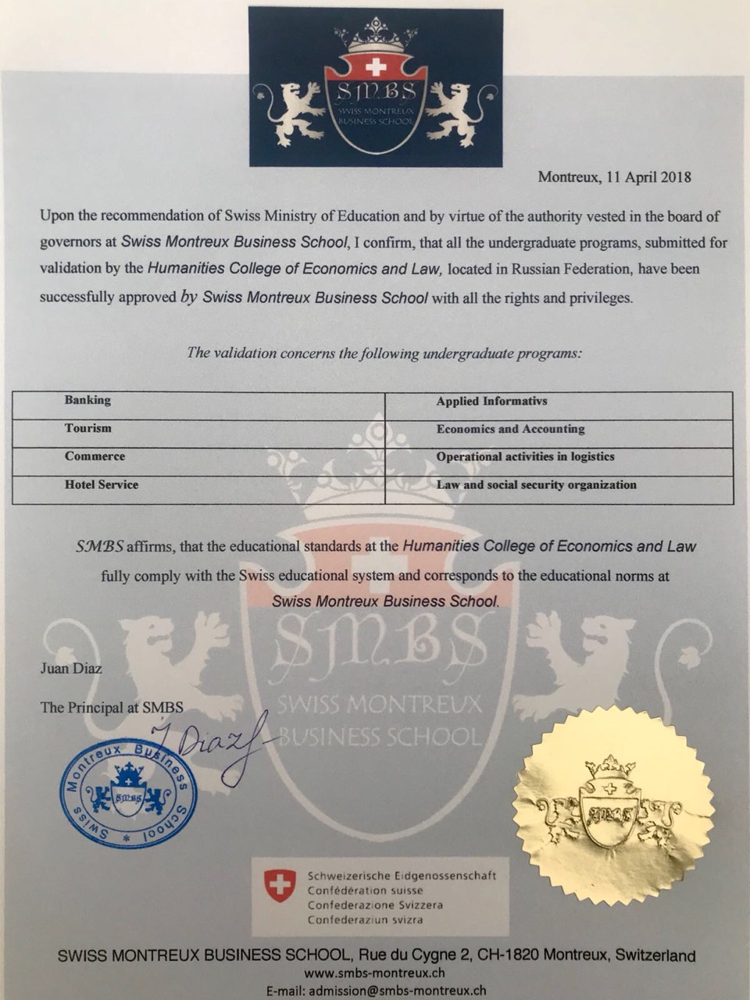
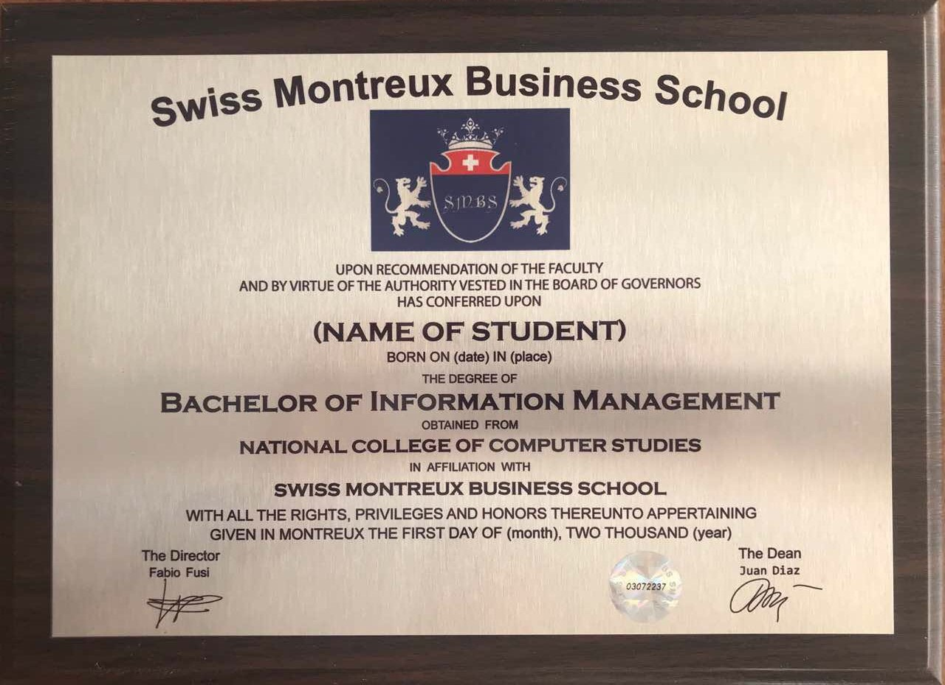

Slide 13
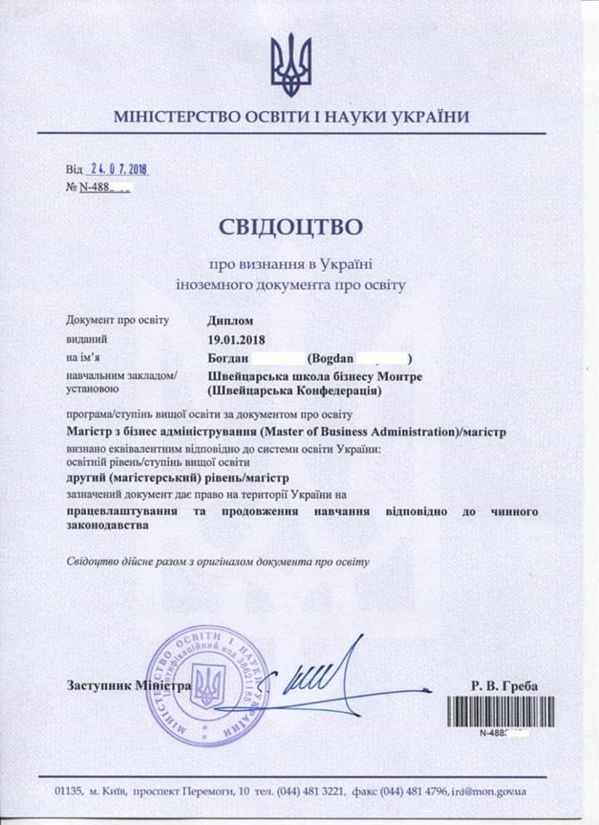

Slide 14
З метою інтеграції нашого ВНЗ до європейського освітнього простору, виконання стратегії інтернаціоналізації університету, забезпечення викладачів, студентів та адміністративного персоналу можливістю набуття міжнародного досвіду в різних сферах освіти, науки, та культури, а також європеїзації українського суспільства, просимо представників факультетів та кафедр долучатися до міжнародних проектів у галузі освіти, науки та культури.

Slide 15
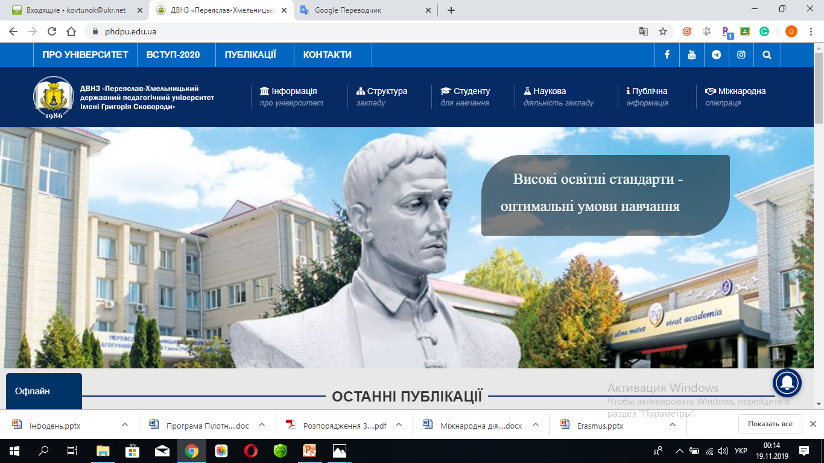
Для отримання інформації щодо існуючих міжнародних грантових програм, програм стажувань та програм одностороннього культурного обміну прошу користуватися сайтом нашого відділу

Slide 16
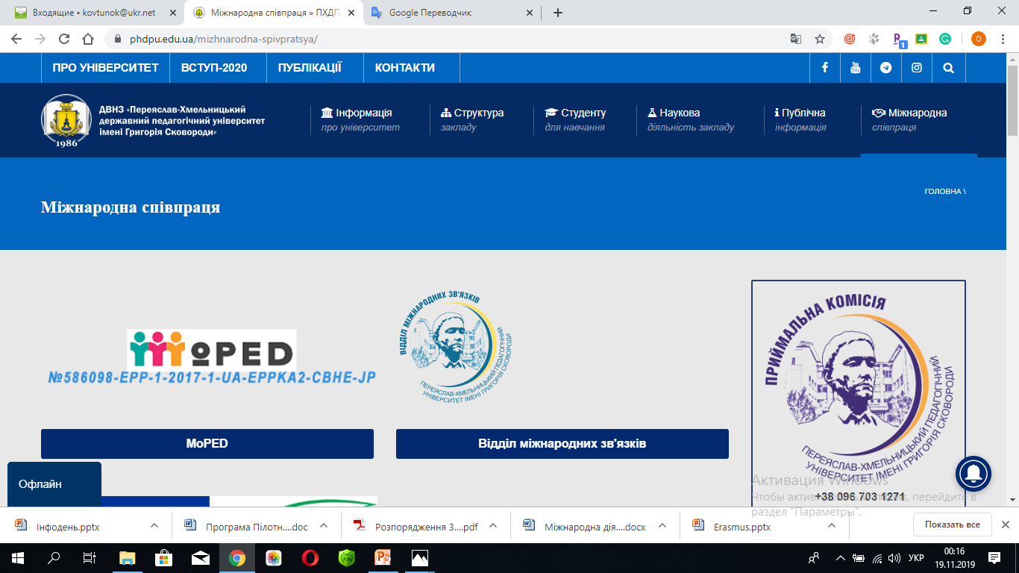

Slide 17
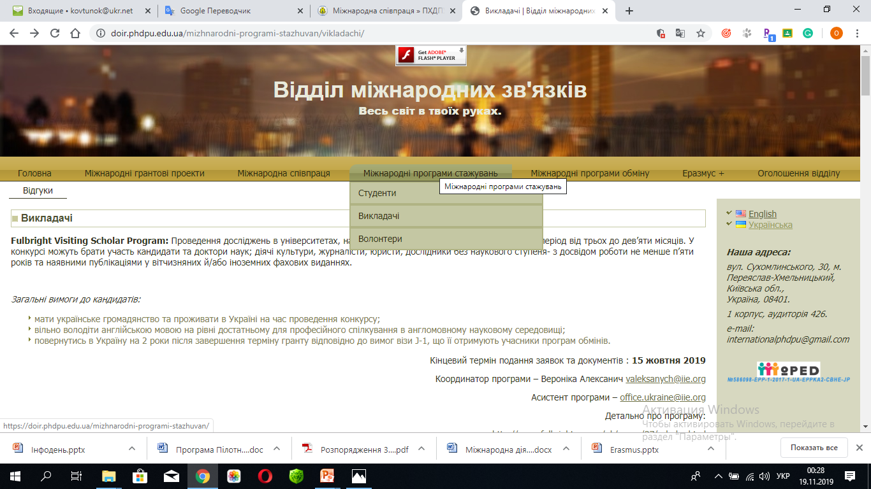


Slide 18
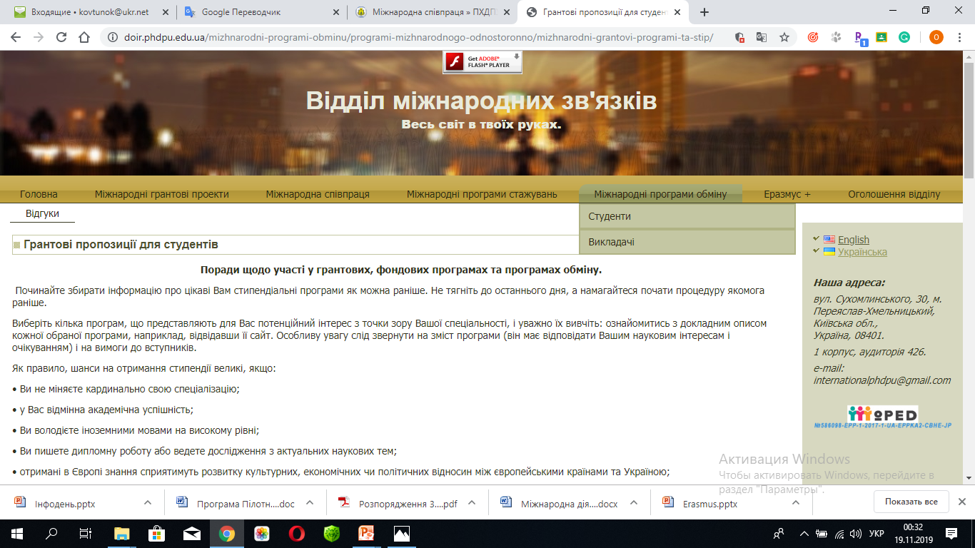

Slide 19
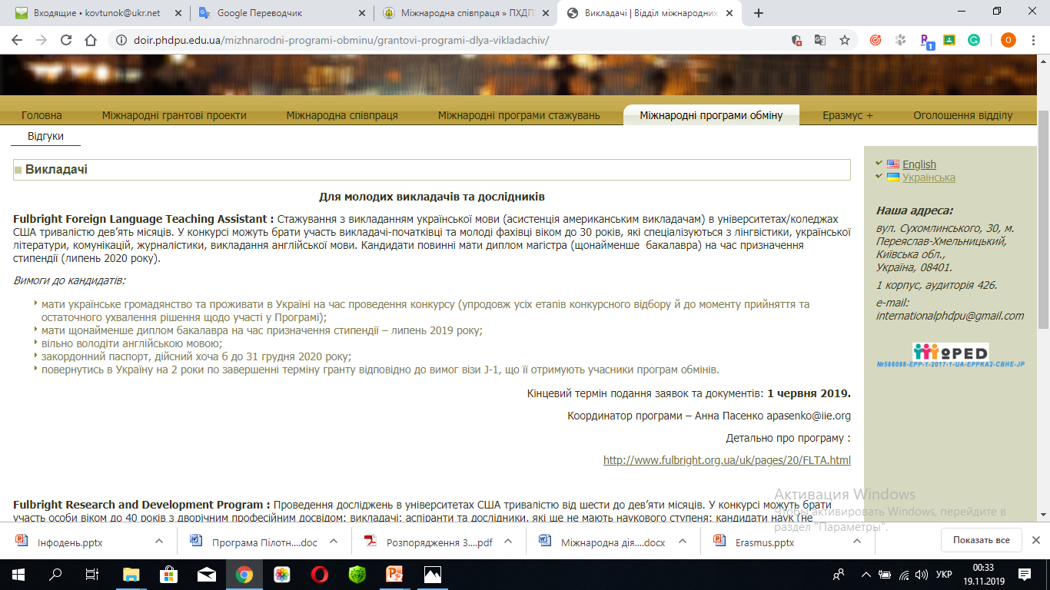

Slide 20
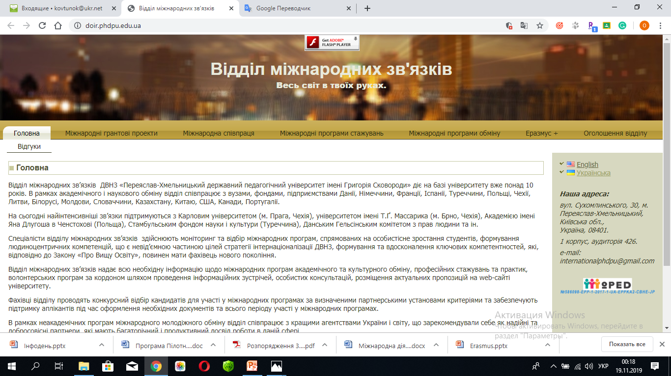

Slide 21
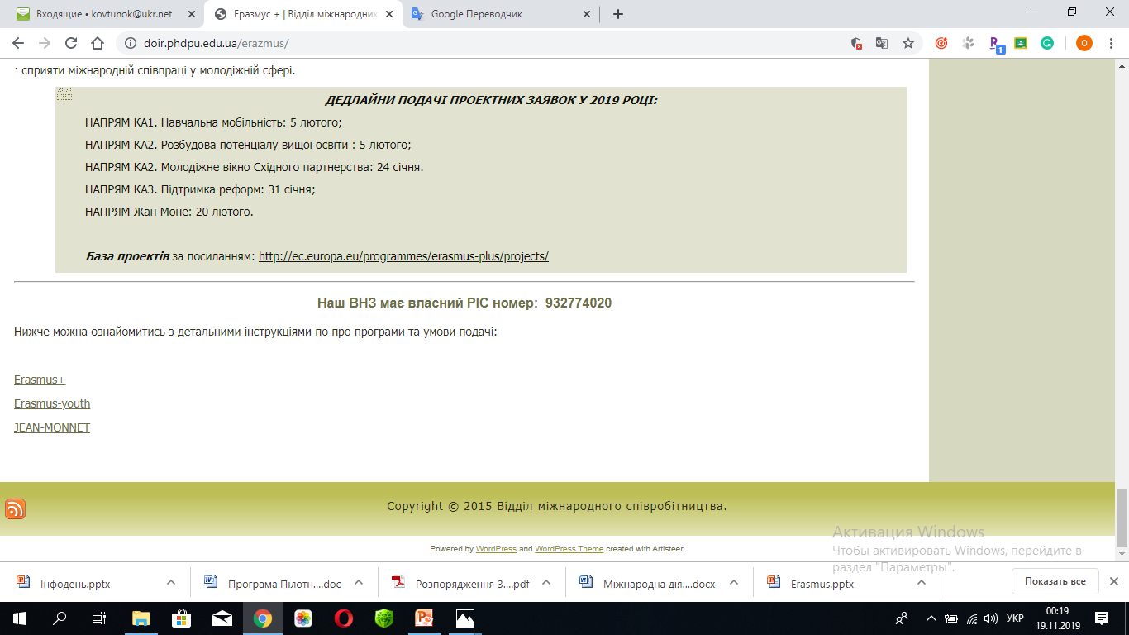

Slide 22
Програми Erasmus+ Youth: КА 1 та КА 2
Erasmus+ Youth — це програма Європейського Союзу, що підтримує проекти, партнерства, заходи і мобільність у сфері освіти, науки, молоді і спорту.
Програми Erasmus+ Youth працюють за трьома напрямами:
КА1: Мобільність молоді має ДВА ТИПИ можливостей:
1. МОЛОДІЖНІ ОБМІНИ • зустрічі двох або більше груп молодих людей з різних країн; • тривалість обміну: 5–21 день; • вік учасників: 13-30 років; • кількість учасників: 16-60, мінімум 4 учасники з кожної групи + 1 лідер групи; • детальніше | 2. МОБІЛЬНІСТЬ МОЛОДІЖНИХ ПРАЦІВНИКІВ • заходи, що підтримують професійний розвиток працівників молодіжних організацій; • основні типи заходів: o семінари, тренінгові курси, заходи з налагодження співпраці, навчальні візити; o стажування або спостереження у молодіжній організації за кордоном; • тривалість заходу: 2 дні – 2 місяці; • без вікових обмежень; • кількість учасників: до 50 (включно з тренерами та фасилітаторами).

Slide 23
КА2: Проекти співпраці
Напрям має ДВА ТИПИ можливостей:
https://erasmusplus.org.ua/erasmus/molod/ka2-proekty-spivpratsi.html
1. СТРАТЕГІЧНІ ПАРТНЕРСТВА У СФЕРІ МОЛОДІ - як партнер
• впровадження інноваційних практик та реалізація спільних ініціатив із розвитку співробітництва, навчання та обміну досвідом на європейському рівні;
База проектів: http://ec.europa.eu/programmes/erasmus-plus/projects/
2. РОЗВИТОК ПОТЕНЦІАЛУ У СФЕРІ МОЛОДІ (Молодіжне вікно Східного партнерства) - як аплікант/ партнер:
типи проектів:
стажування в сфері громадянського суспільства для молоді;
партнерство для підприємництва;

Slide 24
КА3: Підтримка реформ
https://erasmusplus.org.ua/erasmus/molod/ka3-pidtrymka-reform.html
Проекти МОЛОДІЖНИХ ДІАЛОГІВ:
• зустрічі між молодими людьми та тими, хто приймають рішення у молодіжній сфері (представниками влади);
Масовий відкритий онлайн курс про можливості для молоді та як подавати заявку на конкурси, база проектів за посиланням:
http://ec.europa.eu/programmes/erasmus-plus/projects/

Slide 25
Інформаційний центр Erasmus+ Молодь та Європейський Корпус Солідарності в Україні надає консультації та підтримку організаціям в Україні, сприяє поширенню кращих практик та налагодженню співпраці у реалізації молодіжних проектів в рамках програми.
КОНТАКТНА ІНФОРМАЦІЯ
Тел. 050 081 7244
м.me/EPlus.Ukraine
інфо.ukraine@salto-youth.net
https://www.facebook.com/pg/EPlus.Ukraine/about/?ref=page_internal

Slide 26
Деякі громадські організації, які співпрацюють з Erasmus+ Youth:
НГО «Юніт» – громадська організація, що діє з метою розвитку ініціатив молоді та реалізації інноваційних проектів як на локальному, так і міжнародному рівнях. Нашим прагненням є об'єднання суспільно-активної молоді з усіх куточків України і розвиток її особистісних та професійних якостей.
КОНТАКТНА ІНФОРМАЦІЯ
Тел. 063 400 6638
м.me/ngo.unit
інфо@ngo-unit.org
ngo-unit.org
https://www.facebook.com/pg/ngo.unit/about/?ref=page_internal

Slide 27
Evs Esc Erasmus Plus Projects Grants Internship Opportunities
https://www.facebook.com/opportunutiesforeveryone/
Development and Initiative
m.me/developmentngo
office.development.initiative@gmail.com
https://www.facebook.com/pg/developmentngo/about/?ref=page_internal
Українська організація, спрямована на сприяння розвитку активного громадянства, сталого розвитку, мобільності молоді, працевлаштуванню та підприємництву.
Youth in Action
https://www.facebook.com/groups/erasmusyouth/about/
Група для колишніх та майбутніх учасників програми ЄС «Молодь в дії» - тут ви можете дізнатися більше інформації щодо програми, знайти партнерів для проектів, а також поділитися власним досвідом. У 2014 році даний напрям став частиною програми Erasmus +.

Slide 28
Дякуємо за увагу!

